Slide 1
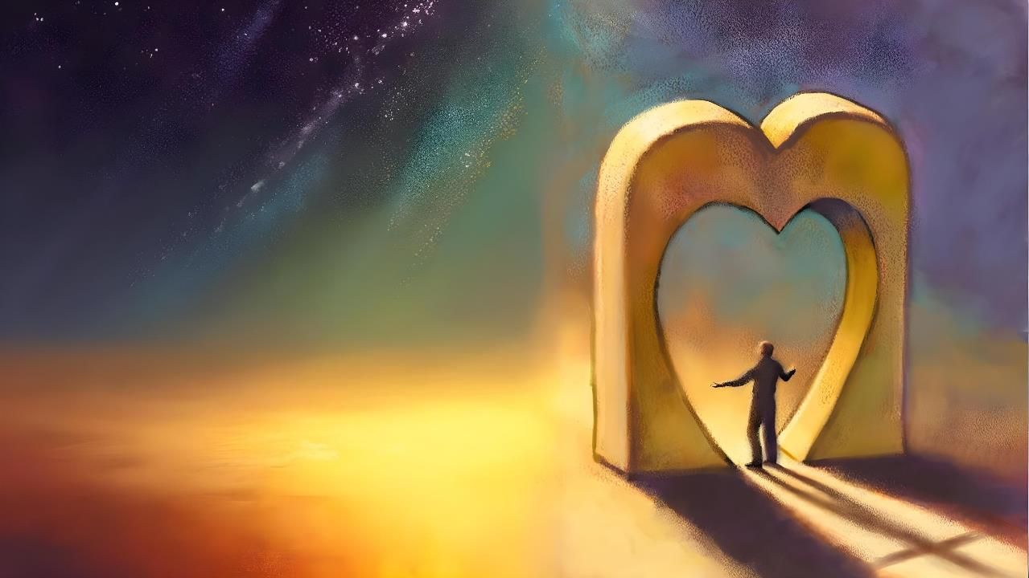
व्यवस्था के अनुसार जीना
पाठ 9, अगस्त 30, 2025 के लिए
हिंदी अनुवादक: पादरी विजय पाल सिंह

Slide 2
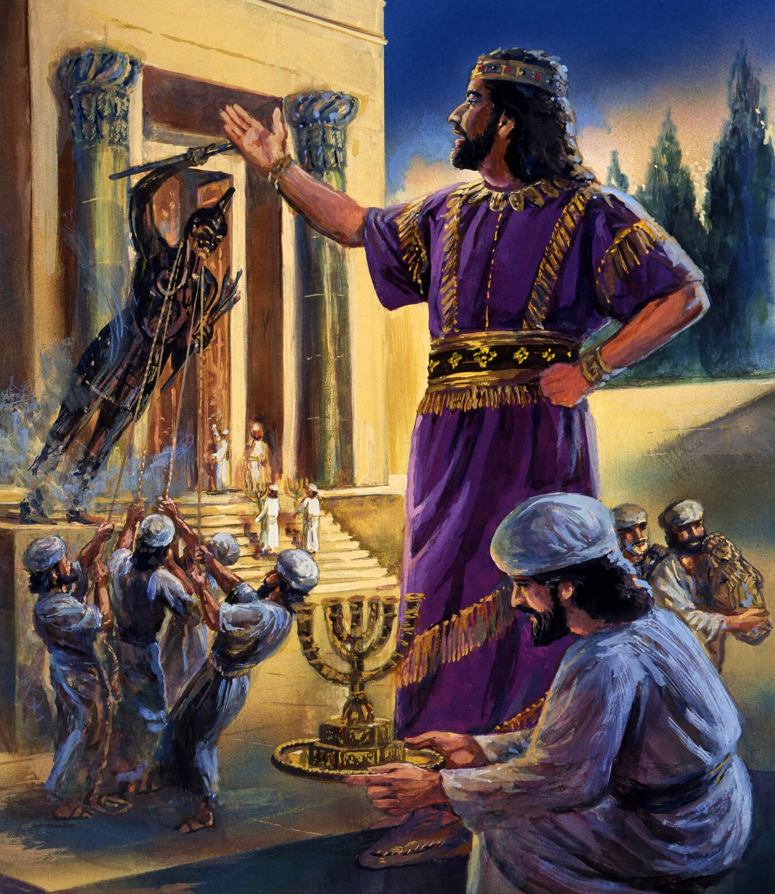
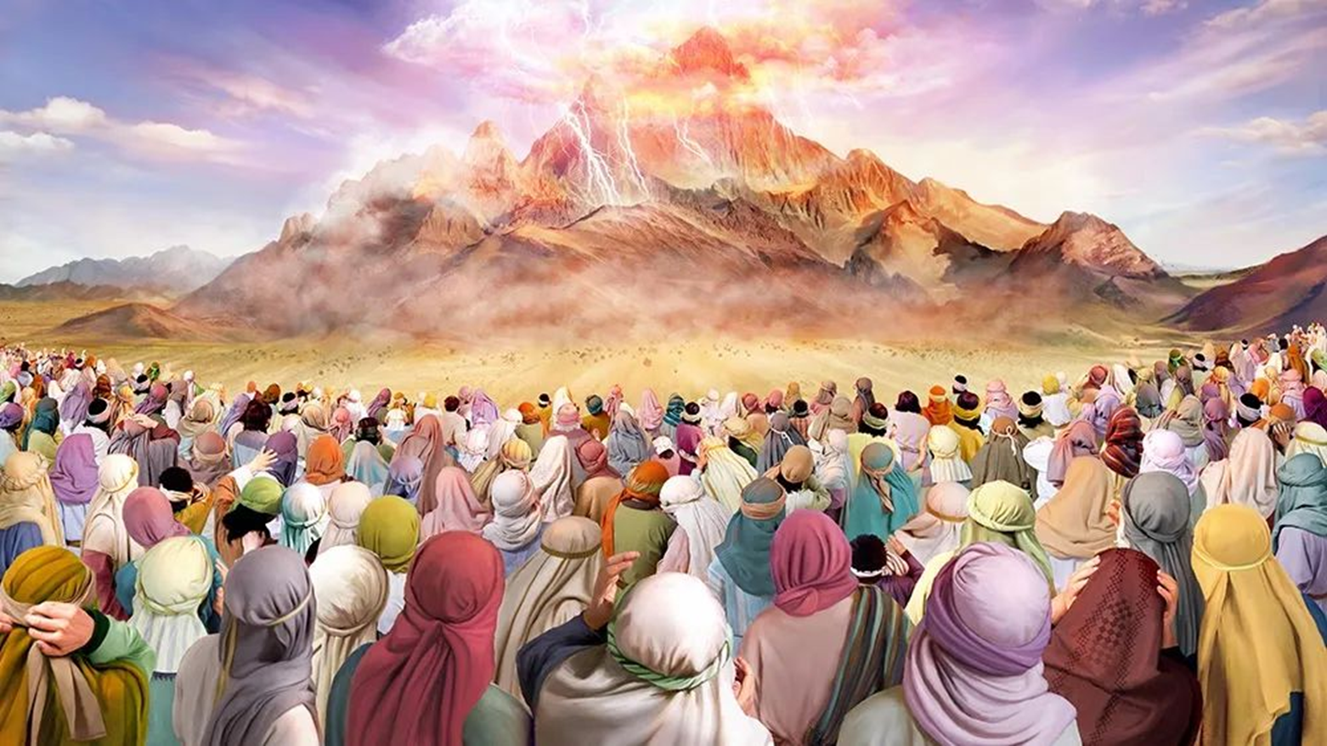
“तब यहोवा ने मूसा से कहा, “तू इस्राएलियों को मेरे ये वचन सुना: तुम लोगों ने आप ही देखा है कि मैं ने तुम्हारे साथ आकाश से बातें की हैं। तुम मेरे साथ किसी को सम्मिलित न करना, अर्थात् अपने लिये चाँदी या सोने से देवताओं को न गढ़ लेना।” निर्गमन 20:22-23

Slide 3

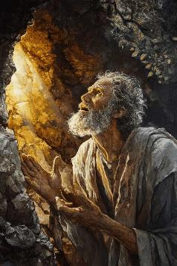
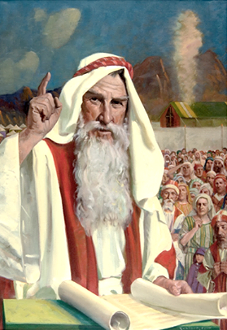
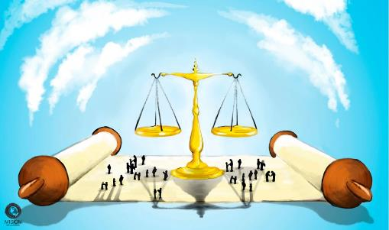


दस आज्ञाओं की घोषणा के बाद, लोगों ने मूसा से परमेश्वर और उनके बीच मध्यस्थ बनने का अनुरोध किया (निर्गमन 20:19)। उसी समय परमेश्वर ने मूसा को नियम दिये, और उसने उन्हें लोगों तक पहुँचाया।
इन नियमों को “वाचा संहिता” कहा जाता है, जिनका उद्देश्य इस्राएल के लोगों के जीवन को विनियमित करना था और इसलिए, हमारे जीवन को भी (हमारी वर्तमान वास्तविकता के लिए आवश्यक अनुकूलन के साथ)।
संक्षेप में, ये दैनिक जीवन के विशिष्ट मामलों में दस आज्ञाओं का व्यावहारिक अनुप्रयोग हैं।
व्यवस्था के अनुसार कैसे जिएँ:
  हिंसा का प्रबंधन कैसे करें (निर्गमन 21:1-32)
  समाज में कैसे जिएँ (निर्गमन 21:33-23:19)
  विजय कैसे प्राप्त करें (निर्गमन 23:20-33)
व्यवस्था को कैसे समझें:
  प्रतिशोध की व्यवस्था।
  पुरस्कार और दंड।

Slide 4

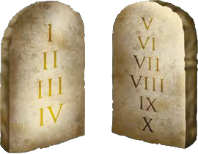

व्यवस्था के अनुसार कैसे जिएँ

Slide 5

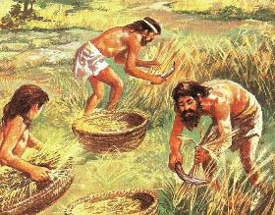
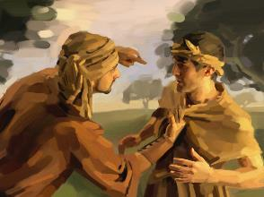
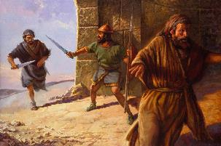
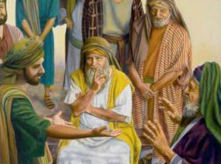
हिंसा का प्रबंधन कैसे करें
“जो किसी मनुष्य को ऐसा मारे कि वह मर जाए, तो वह भी निश्‍चय मार डाला जाए।” (निर्गमन 21:12)
वाचा संहिता इब्रानी समाज के तीन महत्वपूर्ण पहलुओं को विनियमित करके शुरू होती है:
दासत्व (निर्गमन 21:2-11)
  सातवें वर्ष के बाद पुरुषों को रिहा कर दिया जाता था।
  महिलाएँ, यदि अविवाहित हैं, तो वे भी स्वतंत्र थीं।
  यदि पुरुष चाहे तो दास बना रह सकता था।
मृत्युदंड (निर्गमन 21:12-17)
  जानबूझकर हत्या करने वाले के लिए
  अपने माता-पिता को चोट पहुँचाने या उन्हें कोसने वाले के लिए
  अपहरणकर्ता के लिए
चोट (निर्गमन 21:18-32))
  आर्थिक मुआवज़ा देने का दायित्व
  यदि गर्भपात हो जाता है, तो न्यायाधीश और महिला (अपने पति के साथ) जुर्माना लगाते हैं।
ये सभी नियम लोगों के बीच दुर्व्यवहार और हिंसा को रोकने का प्रयास करते हैं।

Slide 6

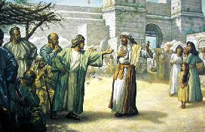
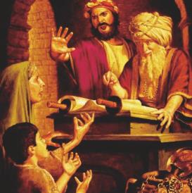
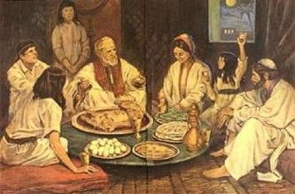
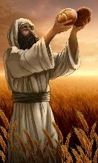
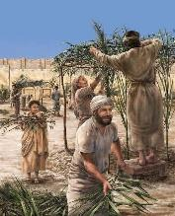
समाज में कैसे जिएँ
“यदि कोई पुरुष किसी कन्या को, जिसके विवाह की बात न लगी हो, फुसलाकर उसके संग कुकर्म करे, तो वह निश्‍चय उसका मोल देके उससे विवाह कर ले।” (निर्गमन 22:16)
परमेश्वर हमें सिर्फ़ "बुनियादी" नियम देकर संतुष्ट नहीं था कि हम उन्हें अपनी मर्ज़ी से लागू करें। उसने ठोस उदाहरण देने का भी ध्यान रखा ताकि हम उन्हें सही तरीके से लागू कर सकें।
इन उदाहरणों में शामिल हैं, जानवरों पर जानवरों का हमला (निर्गमन 21:35-36); उधार देना और किराये पर देना (निर्गमन 22:14-15); विवाह-पूर्व संबंध (निर्गमन 22:16), आदि।
कमजोर और हाशिए पर पड़े लोगों की रक्षा करने पर विशेष जोर दिया गया है, लेकिन उन्हें अन्यायपूर्ण लाभ दिए बिना - यानी, उन्हें लाभ पहुंचाने या नुकसान पहुंचाने के लिए न्याय को विकृत किए बिना (निर्गमन 22:21-23; 23:2-3, 6)।
परमेश्वर और उसके लोगों के बीच एक वाचा होने के नाते, इन नियमों में यह भी शामिल था कि हमें उसके साथ कैसा व्यवहार करना चाहिए। सब्त के विश्राम के अलावा, उन पर्वों को मनाने का दायित्व भी था जो हमें पाप से मुक्ति, ईश्वरीय सुरक्षा और हमारे लिए प्रतीक्षा कर रहे गौरवशाली भविष्य की याद दिलाते हैं।

Slide 7

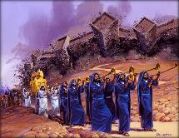
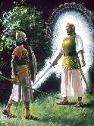
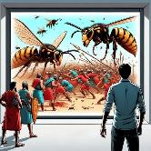
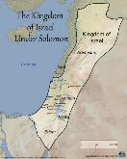
विजय कैसे प्राप्त करें
परमेश्वर इस्राएल को बताता है कि उसे क्या करना है
जो कुछ वह कहे वह करना, ताकि परमेश्वर उनके शत्रुओं का शत्रु और उनके द्रोहियों का द्रोही बन जाए (23:21-22)
केवल परमेश्वर की सेवा करना, ताकि वह सभी बीमारियों को दूर कर दे (23:24-26)
कनानियों के साथ कोई संधि न करना, ताकि उनके देवताओं की पूजा न करो (23:32-33)
परमेश्वर इस्राएल को बताता है कि वह क्या करने जा रहा है
वह उनकी रक्षा करने और उन्हें अंदर लाने के लिए अपना दूत भेजेगा [सुरक्षा] (23:20)
दूत उनके आगे-आगे चलेगा और उन्हें कनान में ले आएगा [दिशा] (23:23)
वह निवासियों में भय पैदा करेगा (23:27)
वह उन्हें भगाने के लिए बर्रों को भेजेगा (23:28)
वह उन्हें धीरे-धीरे बाहर निकालेगा (23:29-30)
वह उन्हें इस्राएल के हाथ में तब तक सौंपता रहेगा जब तक कि वे भूमध्य सागर से लेकर फरात नदी तक प्रभुत्व नहीं बना लेते (23:31)
“सुन, मैं एक दूत तेरे आगे आगे भेजता हूँ जो मार्ग में तेरी रक्षा करेगा, और जिस स्थान को मैं ने तैयार किया है उसमें तुझे पहुँचाएगा।” (निर्गमन 23:20)
परमेश्वर ने अब्राहम को कनानियों का देश क्यों नहीं दिया? “क्योंकि अब तक एमोरियों का अधर्म पूरा नहीं हुआ था।“ (उत्पत्ति 15:16)।
चार शताब्दियों के अनुग्रह के बाद भी, कनानियों ने अपना आचरण नहीं बदला। अब समय आ गया था कि देश को इस्राएल को सौंप दिया जाए... शांतिपूर्वक तरीके से! (निर्गमन 13:17))
यदि परमेश्वर उन्हें बिना लड़े ही मिस्र से बाहर ला सकता था, सागर को दो भागों में विभाजित कर सकता था, चमत्कारिक रूप से उन्हें भोजन दे सकता था, और अपने दूत द्वारा उनका मार्गदर्शन कर सकता था... तो क्या वह उन्हें बिना लड़े ही कनान नहीं दे सकता था?

Slide 8

“सदियों से परमेश्वर की व्यवस्था को नैतिकता के सर्वोच्च मानक के रूप में संरक्षित किया गया है। विज्ञान के सभी आविष्कार या फलदायी मस्तिष्कों की कल्पनाएँ इस संहिता के अंतर्गत न आने वाले एक भी आवश्यक कर्तव्य की खोज करने में सक्षम नहीं हो सकी हैं।
परमेश्वर की व्यवस्था जीवन, संपत्ति, शांति और खुशी की सुरक्षा है। यह हमारे वर्तमान और शाश्वत कल्याण की रक्षा के लिए दी गयी है।”
ई जी व्हाइट (ऊपर की ओर निगाहें. 7 अक्टूबर)

Slide 9

व्यवस्था को कैसे समझें

Slide 10

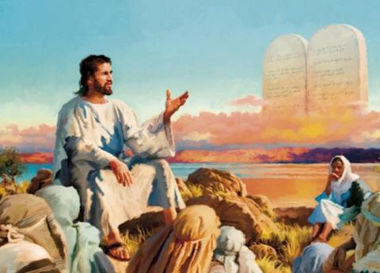

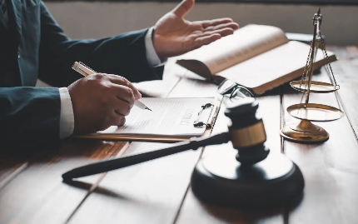
प्रतिशोध की व्यवस्था
“आँख के बदले आँख का, और दाँत के बदले दाँत का, और हाथ के बदले हाथ का, और पाँव के बदले पाँव” (निर्गमन 21:24)
जब यीशु ने पहाड़ी उपदेश दिया, तो उसने प्रतिशोध की व्यवस्था को समाप्त कर दिया था (मत्ती 5:38-42) ... या नहीं?
"तुम सुन चुके हो कि कहा गया था... परन्तु मैं तुम से यह कहता हूँ" वाक्यांश ने किसी भी व्यवस्था को समाप्त नहीं किया (यीशु ने "तू हत्या न करना" या "तू व्यभिचार न करना" के लिए भी यही वाक्यांश का इस्तेमाल किया था, परन्तु उसका इरादा कभी भी उन्हें समाप्त करने का नहीं था)। वास्तव में, यीशु ने हमेशा व्यवस्था का विस्तार किया, उसमें सुधार किया, और उसे उसका सच्चा अर्थ दिया।
प्रतिशोध के नियम का वास्तविक उद्देश्य यह कभी नहीं था कि किसी व्यक्ति को दूसरे को नुकसान पहुंचाने के कारण अपनी आंख या हाथ खोना पड़े।
यह नियम बदला लेने, खूनी झगड़े को रोकने और बिना पूर्व जांच के प्रतिशोध को रोकने के इरादे से बनाया गया था। न्यायाधीशों द्वारा क्षति का आकलन किया जाना था, और फिर उचित मौद्रिक मुआवजा निर्धारित कर उसका भुगतान किया जाना था। यह प्रथा लोगों को न्याय अपने हाथ में लेने से रोकने के लिए शुरू की गई थी। न्याय तो होना ही था, लेकिन परमेश्वर की व्यवस्था के अनुसार।

Slide 11

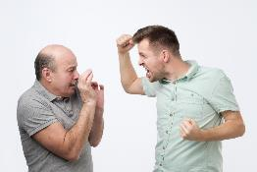

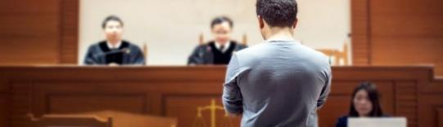
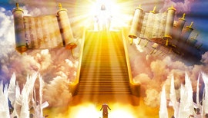
पुरस्कार और दंड
“यदि वह उसकी घात में न बैठा हो, और परमेश्‍वर की इच्छा ही से वह उसके हाथ में पड़ गया हो, तो ऐसे मारनेवाले के भागने के लिए मैं एक स्थान ठहराऊँगा जहाँ वह भाग जाए।” (निर्गमन 21:13)
बदला लेने की चाहत हममें गहराई से समाई हुई है। और यह हमेशा हमारे साथ हुए अन्याय के अनुपात से कहीं ज़्यादा होती है: "अगर उसने मेरे साथ ऐसा किया है, तो मैं उसके साथ और भी ज्यादा बुरा करूँगा।"
यीशु हमें अपनी इच्छा के विपरीत करने के लिए आमंत्रित करता है: बुराई का बदला भलाई से देना (मत्ती 5:44)। तो फिर न्याय कहाँ है? अपराधी को उसका दण्ड कौन देगा जिसके वह क्या योग्य है?
परमेश्वर हमें यह नहीं बताता है कि हमलावर को सज़ा नहीं दी जाएगी, न ही यह कि उसके किसी कृत्य का बदला लिया जाएगा। लेकिन वह हमें स्पष्ट रूप से बताता है कि बदला लेना उसका काम है (रोमियों 12:19-21)।
यद्यपि वाचा संहिता में व्यक्तिगत बदला लेने को सहन किया गया है, लेकिन दुष्प्रयोग को रोकने के लिए न्यायिक प्रणाली बनाकर इसे रोका गया था (निर्गमन 21:12-13, 22; 22:8-9)।
कोई भी व्यक्ति एक साथ न्यायाधीश, जूरी और लागू करने वाले की भूमिका नहीं निभा सकता। अगर सज़ा देनी ही है, तो उसे निष्पक्ष न्यायिक प्रक्रिया के ज़रिए दिया जाना चाहिए। और मसीह सर्वोच्च और अंतिम न्यायाधीश होगा।

Slide 12

“सबका सृष्टिकर्ता होने के नाते, परमेश्‍वर सबका शासक भी है, और वह पूरे ब्रह्माण्ड में अपनी व्यवस्था लागू करने के लिए बाध्य है। अपने प्राणियों से उसकी व्यवस्था के पालन से कम की अपेक्षा करना उन्हें बर्बादी के लिए छोड़ देने के समान होगा। उसकी व्यवस्था के उल्लंघन पर दण्ड न देना ब्रह्माण्ड को भ्रम में डालना होगा। नैतिक व्यवस्था, मानव कर्ता और पाप के बीच ईश्वर की बाधा है। इस प्रकार अनंत बुद्धि ने मनुष्यों के सामने सही और गलत, पाप और पवित्रता के बीच का अंतर रखा है।“
ई जी व्हाइट (समय के संकेत, जून 5, 1901)

